Slide 1
因势而变 敏捷组织

Slide 2
员工思维
持 续
成 功
=
战 略
x
组织
能力
员工能力
员工治理

Slide 3
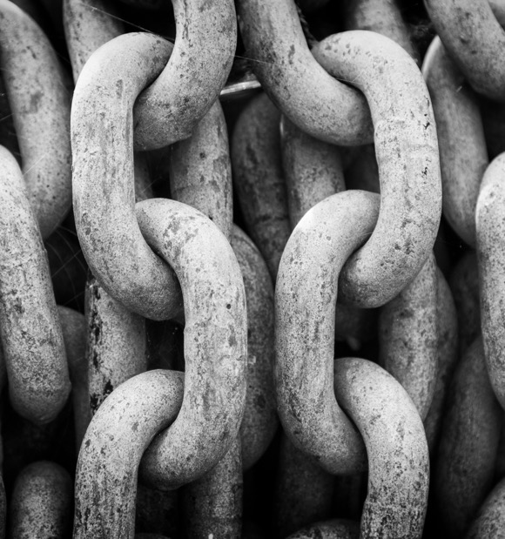
价值主张
找到市场机会，敏捷应变试错
产品客户导向，避免路径依赖
竞争优势
人无我有，人有我优
系统成本最低
聚焦细分，极致性价比

Slide 4
1
深植于团队不依赖个人
2
能够被客户感知并实现价值
3
能够超越竞争对手
是 团队 所发挥的整体战斗力。如创新、速度、低成本、卓越服务等团队战斗力。

Slide 5
愿不愿意
员工是否展现与组织能力匹配的价值观、行为和投入度
员工思维
员工能力
员工治理
组织能力
会不会
员工是否具备组织能力所需的知识、技能和素质
容不容许
公司是否提供有效的管理支持和资源，容许员工发挥所长

Slide 6
当企业面对不确定的机遇与挑战，需要“敏捷”
决策缓慢
层层汇报、审批复杂
过于集权、高管瓶颈
看法不同、缺乏共识
组织僵化
团队利益不同，协作低效
资源难以共享和灵活调动
“特种部队”组或散困难
个人思想
过去成功或经验造成惯性思维，用过去想象未来
缺乏成长思维和创新精神
01
战略敏捷
02
组织敏捷
03
个人敏捷

Slide 7
什么是“敏捷”
战略敏捷
能够预见外部变化并迅速作出反应、决策和调配资源的能力
组织敏捷
能够快速成立和解散团队。让资源在不同部门和层级间自由流动。与内部和外部团队顺畅地合作
领导者/个人敏捷
拥抱变化，持续学习、尝试且革新的能力。强调成长型思维，而非固定型思维

Slide 8
如何提升战略敏捷
目的：能够预见外部变化并迅速做出反应、决策和调配资源
01
03
避免依赖长期、僵化、自上而下的战略规划
把战略规划看作是自上而下、自下而上反复学习的过程
避免“一招打天下”的决策方式
区分可逆转与不可逆转的决策
02
04
避免“高管无所不知”的陷阱
信任和授权下属进行决策
避免简单基于个人经验的判断
不要过度依赖于一些明星类或专家类人才的过往成功经验

Slide 9
如何提升组织敏捷
目的：能够快速轻松地成立和解散团队；让人才在不同部门和层级间自由流动；与内部和外部团队顺畅地合作
人 > 流程
招聘并保留最优秀的人才
成人文化：自由与责任
让充分认知的队长做出最佳决策（产品和人）
交流 > 控制
一致目标和松散耦合
技术、数据、内容共享
OKR目标管理和反馈
生态 > 层级
强大平台、技术、数据、营销、供应链……
敏捷授权的跨职能团队进行尝试和创新
快速简易地组建和解散团队；端到端的权责闭环，减少跨部门的协调沟通

Slide 10
如何提升领导者敏捷
目的：拥抱变化，持续学习，尝试革新。强调成长型思维，而非固定型思维
拒绝基于过往成功和经验的惯性思维
Day 1 思维，像初创企业一样思考和行动
拒绝自满和舒适圈
成长型思维 VS 固定型思维
容忍度或庆祝失败
持续学习：事后复盘

Slide 11
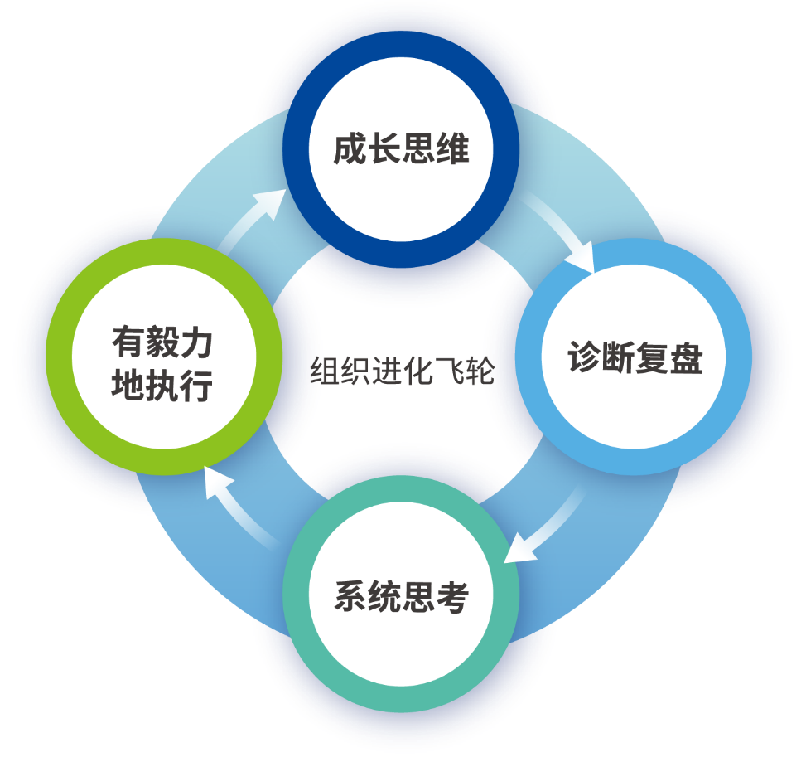
系统性达至敏捷应变
组织进化飞轮 = 成长思维+诊断复盘+系统思考+有毅力地执行
“一个组织拥有长期竞争力的关键，在于比竞争对手更快更好的 主动学习 和 自主进化。”
——彼得 · 圣吉
成长思维 是心态
诊断复盘 是定位问题
系统思考 是找到解决问题的抓手
有毅力地执行 是实施落地
组织进化飞轮

Slide 12
期待与您，协作共赢

